Slide 1

웹프로그래밍 기초(3강)
kopo20
데이터융합SW과 손영식

Slide 2
화면에 표시할 때 써먹는 녀석들…
display
: none 보이지 않게
: visibility 보이게 (생략해도 됨)
: block 박스형태의 공간
: inline 컨텐츠를 작성하는 공간
: inline-block 박스형태의 컨텐츠를 작성하는 공간
block 의 특징
height 값을 지정할 수 있음
margin / padding 을 지정할수 있음
inline 의 특징
width / height 값을 지정할 수 없음
margin 은 위 아래 지정이 불가
inline-block
줄바꿈이 일어나지 않는다
크기가 조절은 되지만 지정하지 않으면 컨텐츠 만큼만 잡힌다.

Slide 3
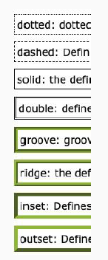
화면에 ‘’외곽선’’ 표시할 때 써먹는 녀석들…
border : 1px #000000 solid;
border-style:
border-top-style :
border-right-style :
border-bottom-style :
border-left-style :
border-radius : 10px;

Slide 4
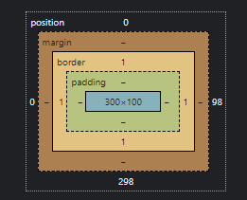
화면에 ‘’여백’’ 표시할 때 써먹는 녀석들…
margin
margin-top
margin-left
margin-right
margin-bottom

Slide 5
화면에 ‘’크기조절’’ 표시할 때 써먹는 녀석들…
height
line-height
max-height
min-height
width

Slide 6
화면에 ‘’위치지정’’ 표시할 때 써먹는 녀석들…
top
bottom
left
right
overflow : auto / hidden / scroll
overflow-x , overflow-y
position : absolute / fixed / relative / static
z-index

Slide 7
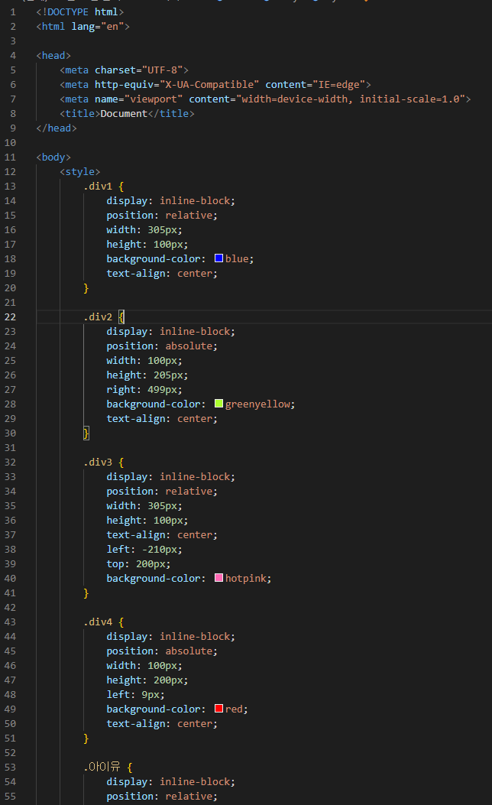
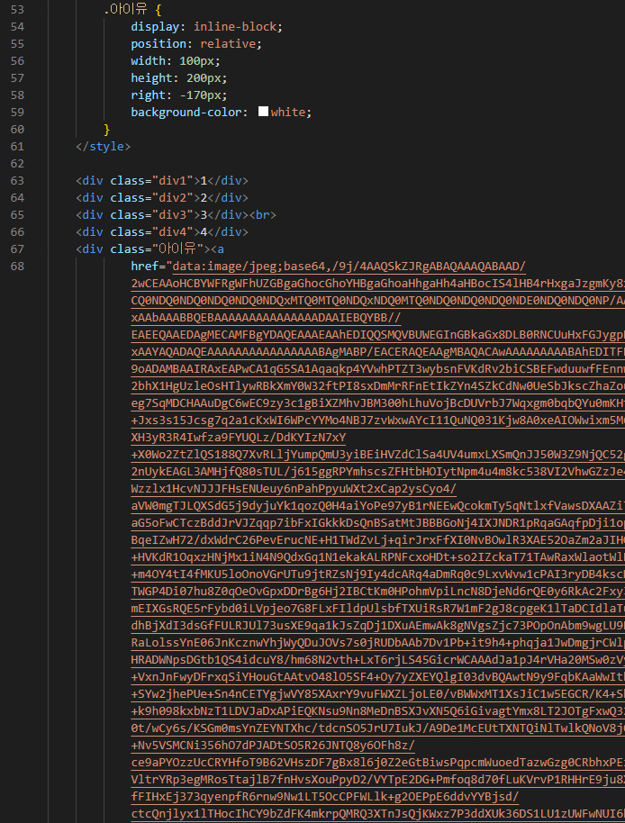
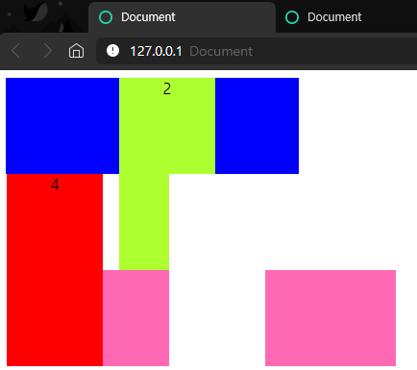
실습하기 – 또이거 실패작
뭔 말 인지… 멘붕
VSCode 내용
크롬 구현 화면

Slide 8
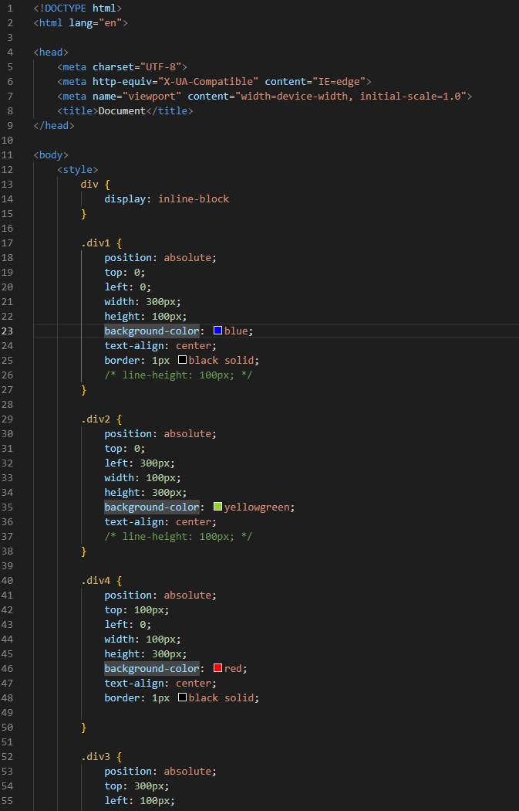
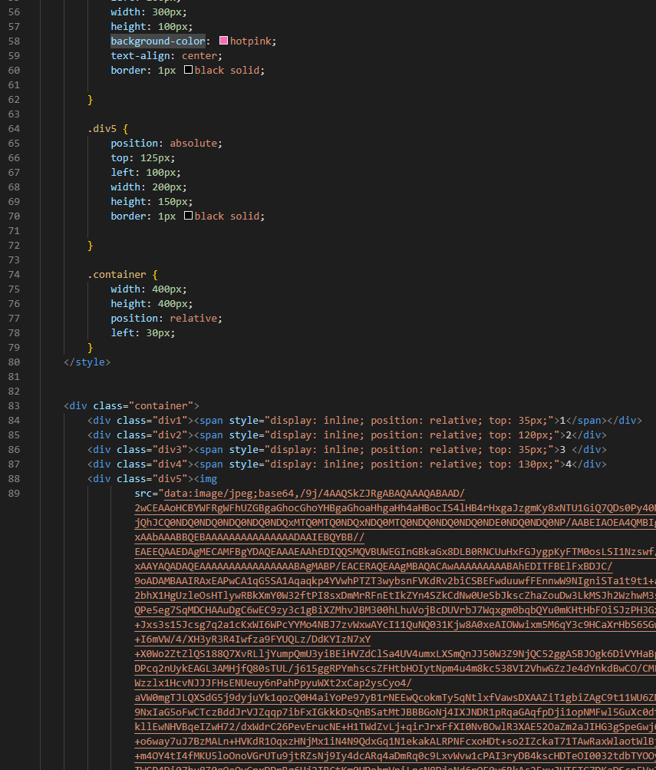
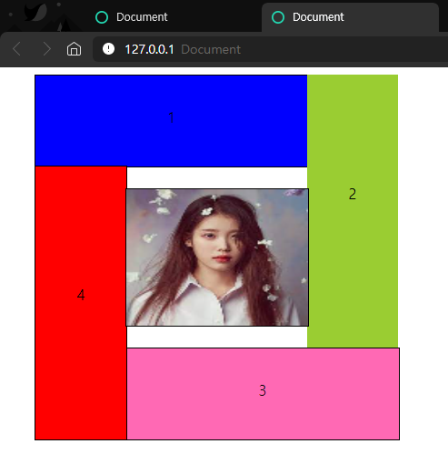
실습하기 – 리프래쉬 하고 다시 해보기
뭐여.. 조금 되네..??
VSCode 내용
크롬 구현 화면

Slide 9
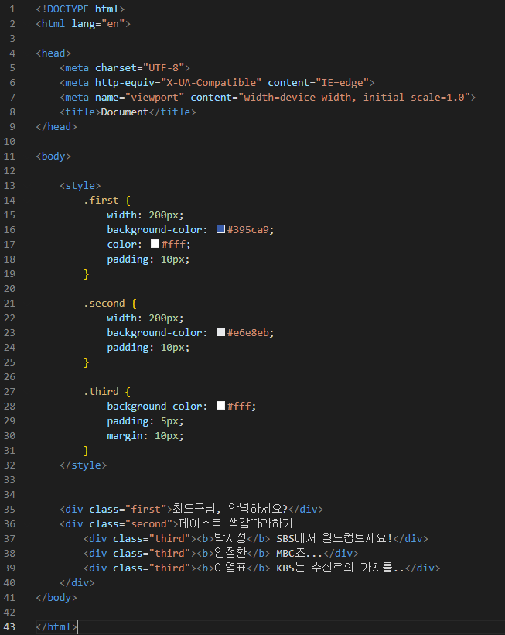
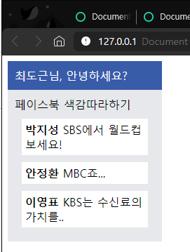
실습하기 – 축구
또이거.. 해보니.. 좀 알겠네..
크롬 구현 화면
VSCode 내용

Slide 10
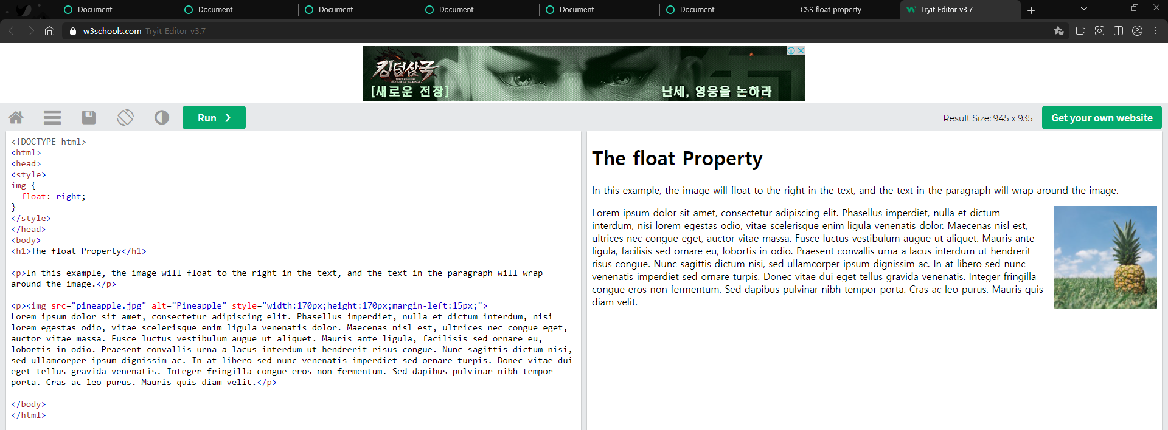
화면에 ‘’ 좌우 엘리먼트 정렬’’ 표시할 때 써먹는 녀석들…
float : left / right
clear: left / right / both

Slide 11
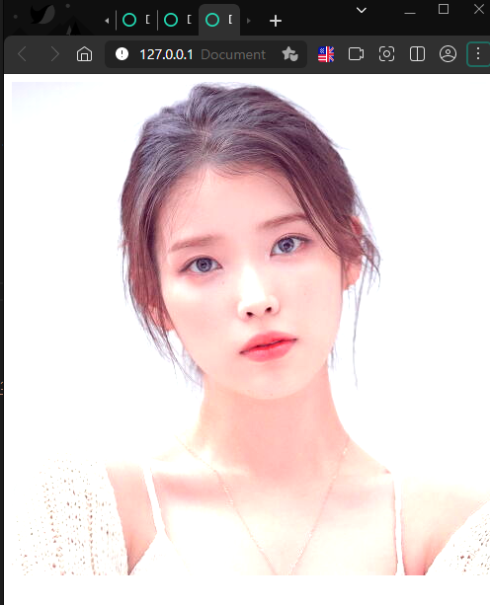
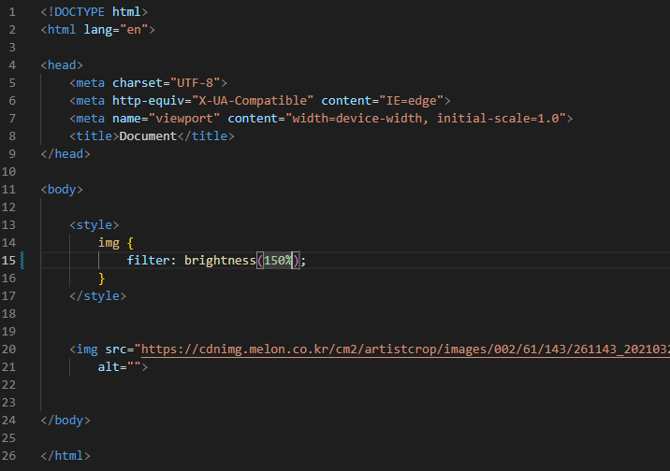
화면에 ‘’ 이미지 조작’’ 표시할 때 써먹는 녀석들…
사용법
.blur {-webkit-filter: blur(4px);filter: blur(4px);}
filter
- blur(px) 흐림 효과
- brightness(%) 밝기 조정
- contrast(%) 고대비
- drop-shadow(가로그림자px 세로그림자px 흐림px 색깔 )
- grayscale(%) 회색조
- invert(%) 색반전
- opacity(%) 투명도
- saturate(%) 색포화도
- sepia(%) 세피아

Slide 12
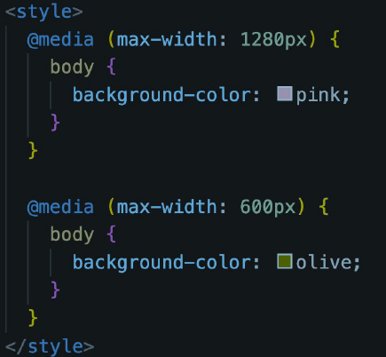
화면에 ‘’ 반응형 웹 페이지 만들기’’ 표시할 때 써먹는 녀석들…
사용법
.blur {-webkit-filter: blur(4px);filter: blur(4px);}
filter
- blur(px) 흐림 효과
- brightness(%) 밝기 조정
- contrast(%) 고대비
- drop-shadow(가로그림자px 세로그림자px 흐림px 색깔 )
- grayscale(%) 회색조
- invert(%) 색반전
- opacity(%) 투명도
- saturate(%) 색포화도
- sepia(%) 세피아

Slide 13
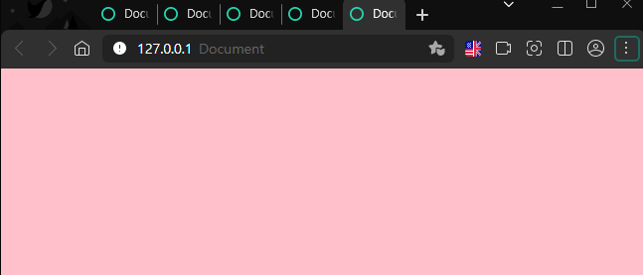
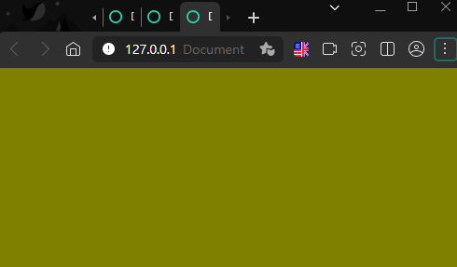

Slide 14
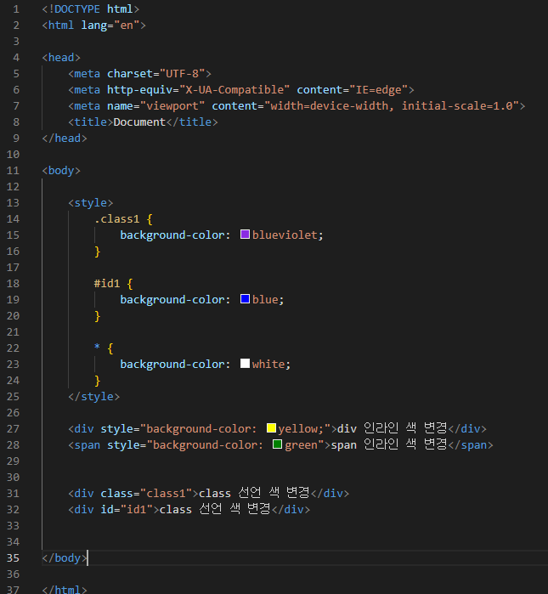
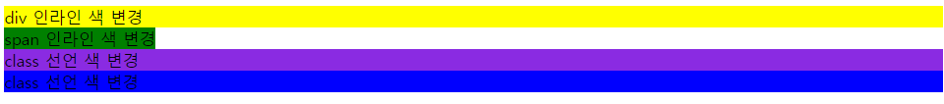
실습하기 - 3
VSCode 내용
크롬 구현 화면

Slide 15
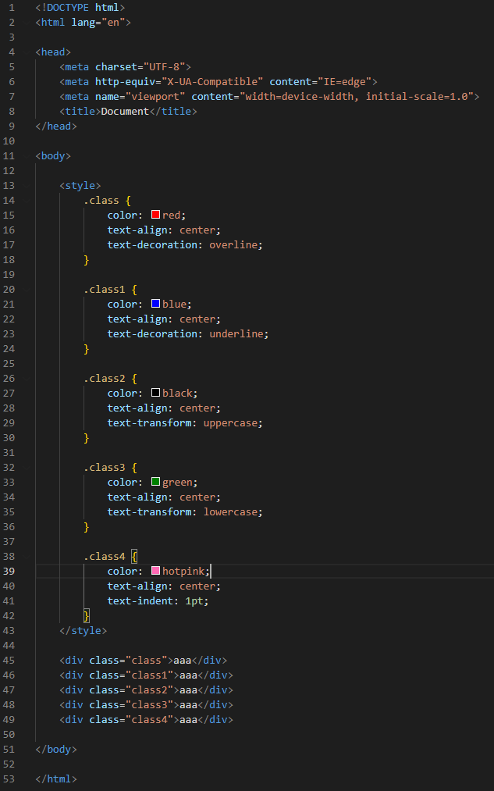
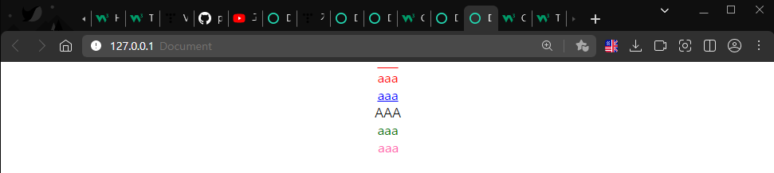
실습하기 - 4
VSCode 내용
크롬 구현 화면

Slide 16
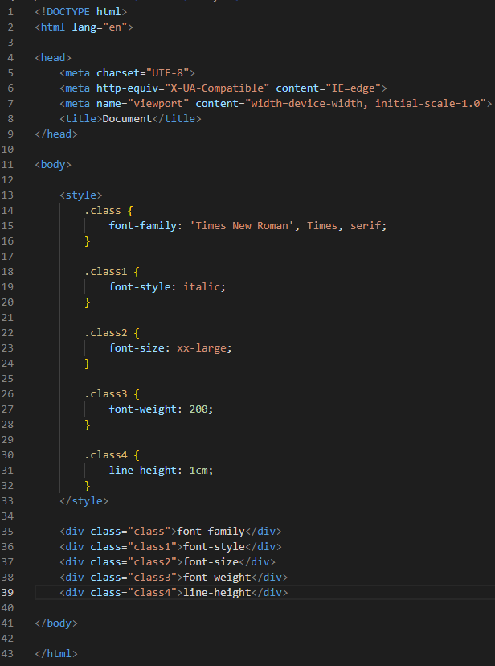
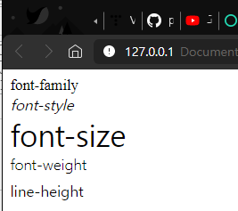
실습하기 - 5
VSCode 내용
크롬 구현 화면

Slide 17
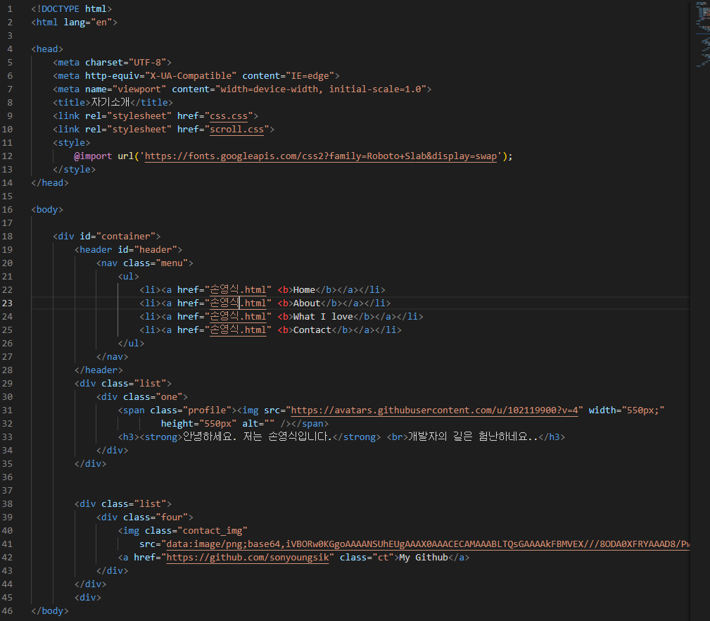
실습하기 - 첫화면
손영식.html

Slide 18
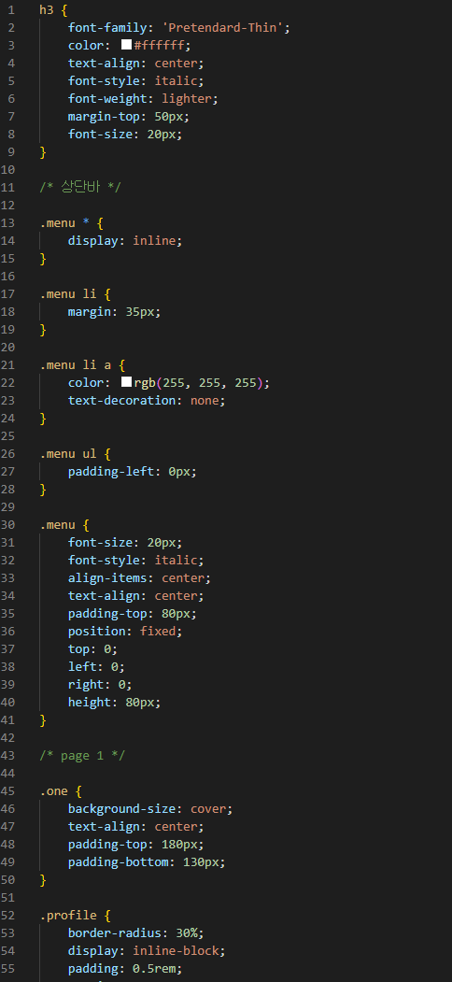
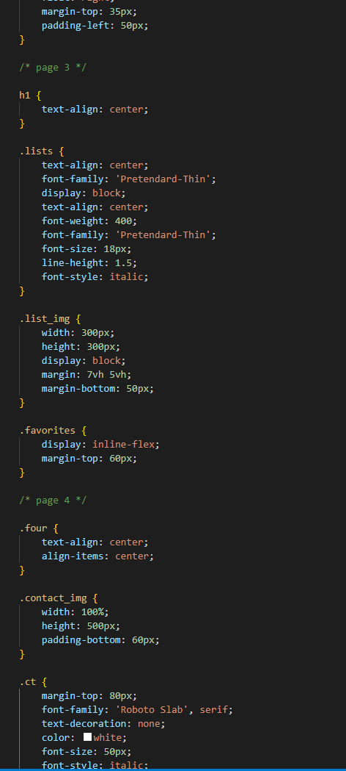
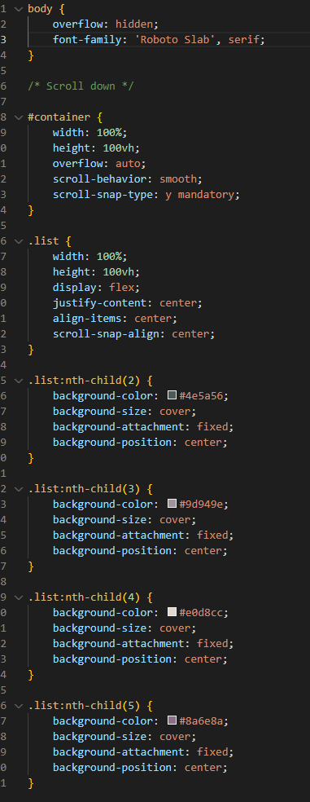
css.css
scroll.css

Slide 19
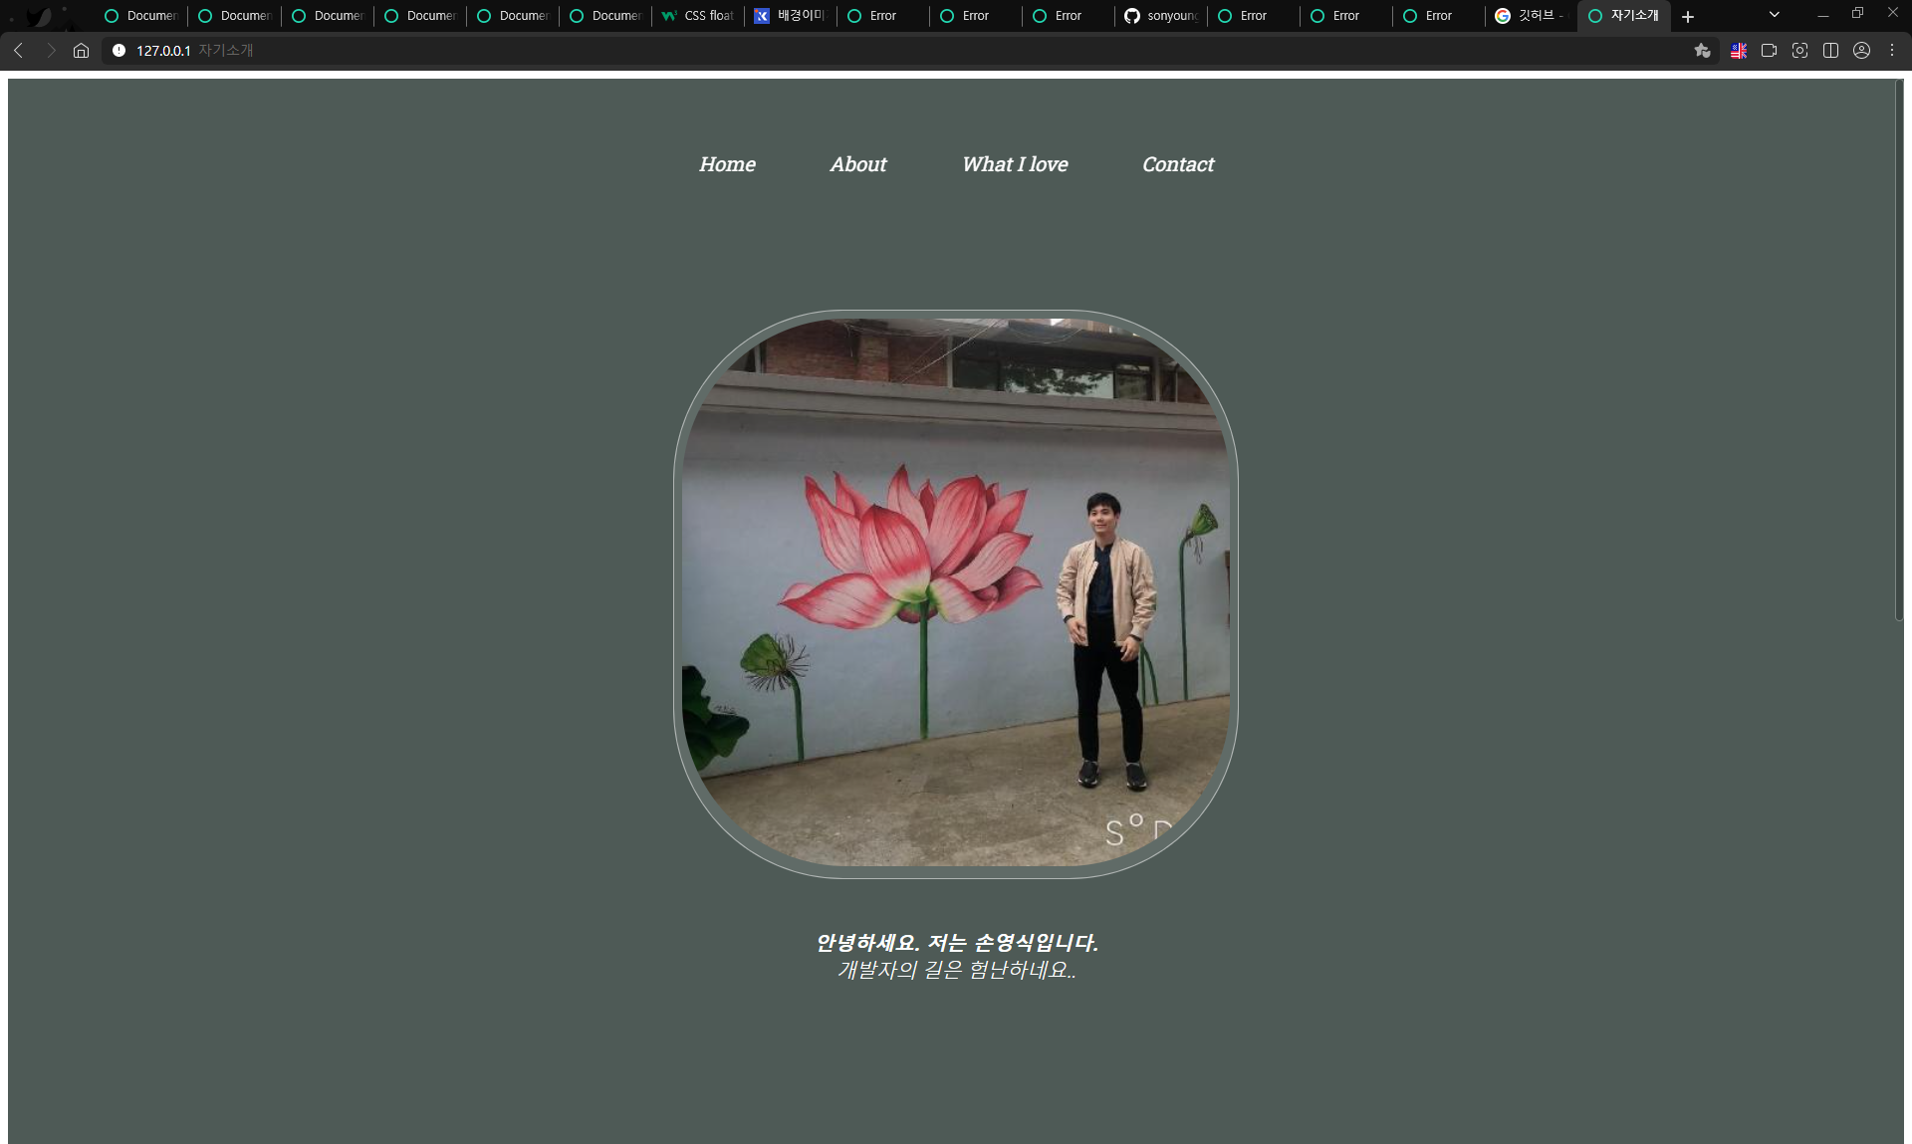

Slide 20
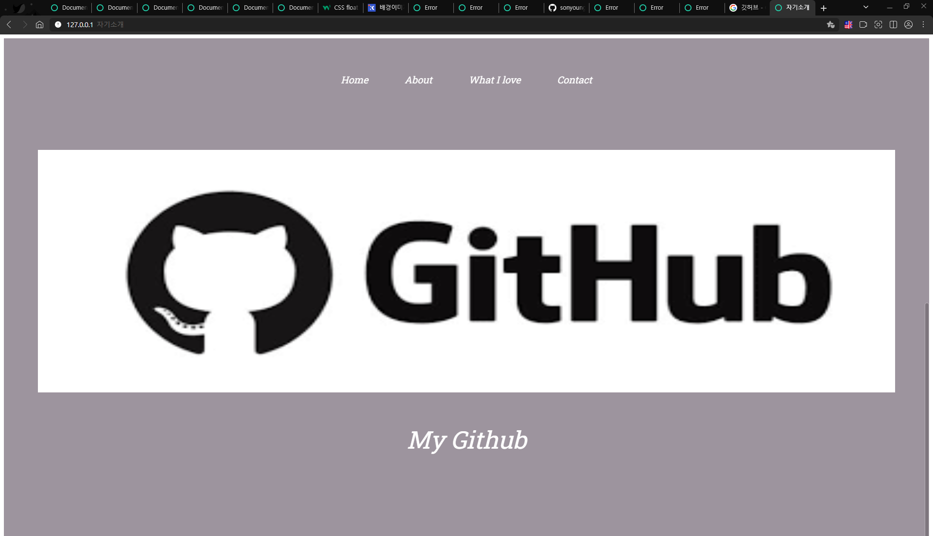

Slide 21
